Slide 1

UBND QUẬN LONG BIÊN
HOẠT ĐỘNG TRẢI NGHIỆM
BÀI 4: YÊU THƯƠNG CON NGƯỜI

Slide 2




Slide 3

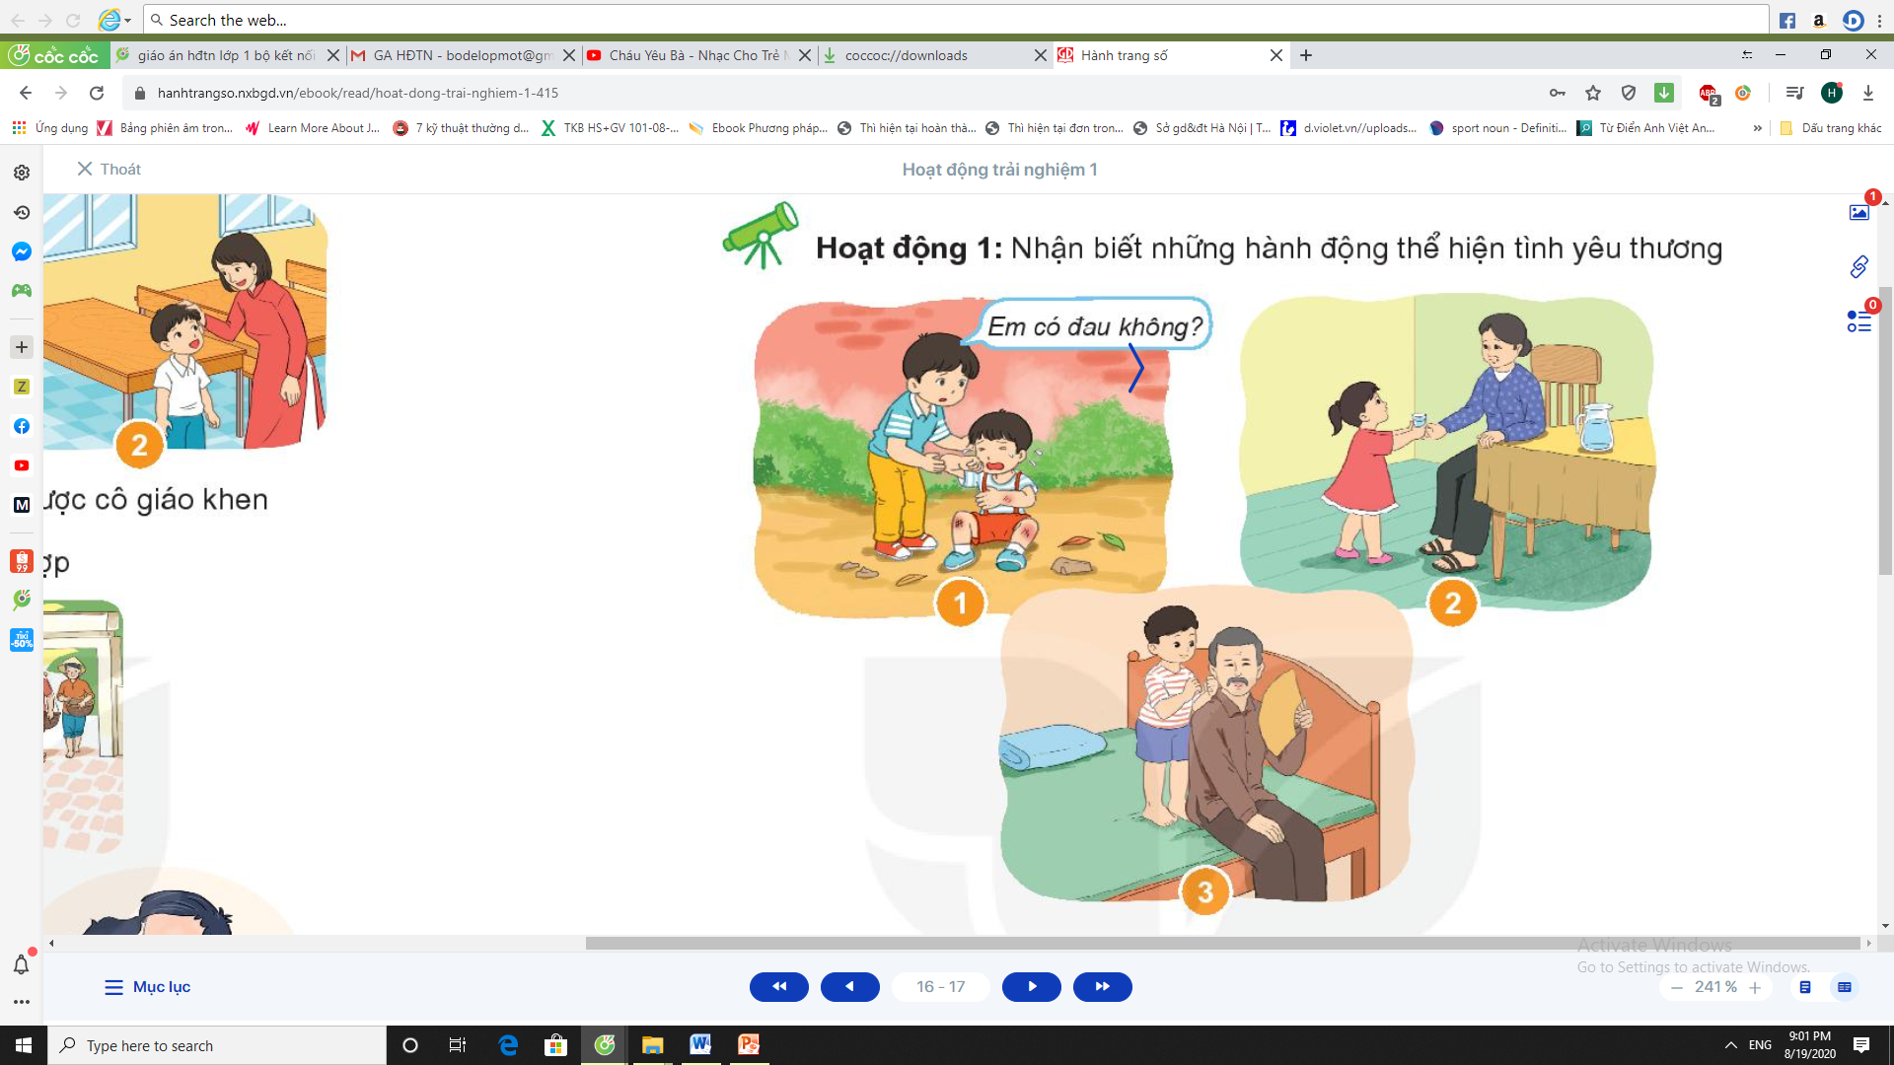

Slide 5

NGHỈ GIỮA GIỜ

Slide 6
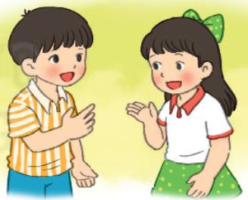
Hoạt động 2: Chia sẻ về những hành vi yêu thương.
Hành động yêu thương em đã thể hiện.
Hành động yêu thương mà gia đình, người khác dành cho em.

Slide 7
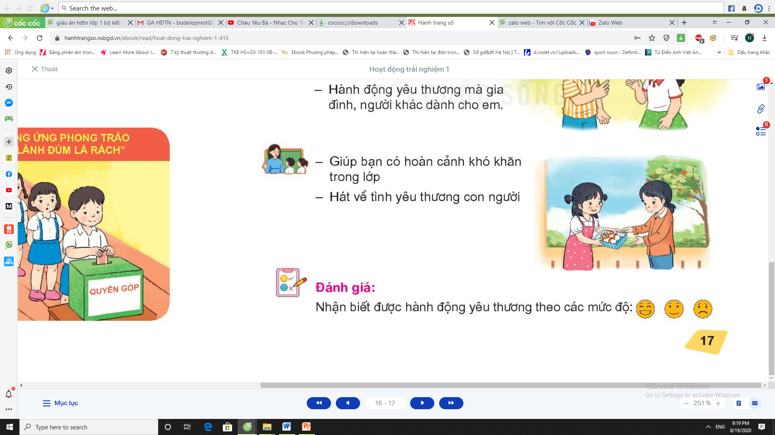
Hoạt động 3: Chia sẻ với các bạn về việc thể hiện tình yêu thương.
Giúp bạn có hoàn cảnh khó khăn trong lớp.
Hát về tình yêu thương con người.

Slide 8

TỔNG KẾT – ĐÁNH GIÁ

Slide 9


